Slide 1
Презентация на тему: «У кого какая мама» (домашние животные)
Составила: Кучеренко Майя Евгеньевна

Slide 2
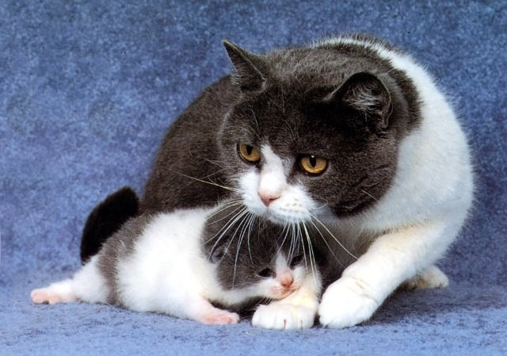
Говорит котенку кошка:
Подрасти еще немножко.
Но не терпится малышке
Поиграть с ней в кошки –мышки.
Как она мяукает?
Что ты видишь у кошки
на мордочке, а на лапках?
Как ты думаешь как его
зовут?

Slide 3
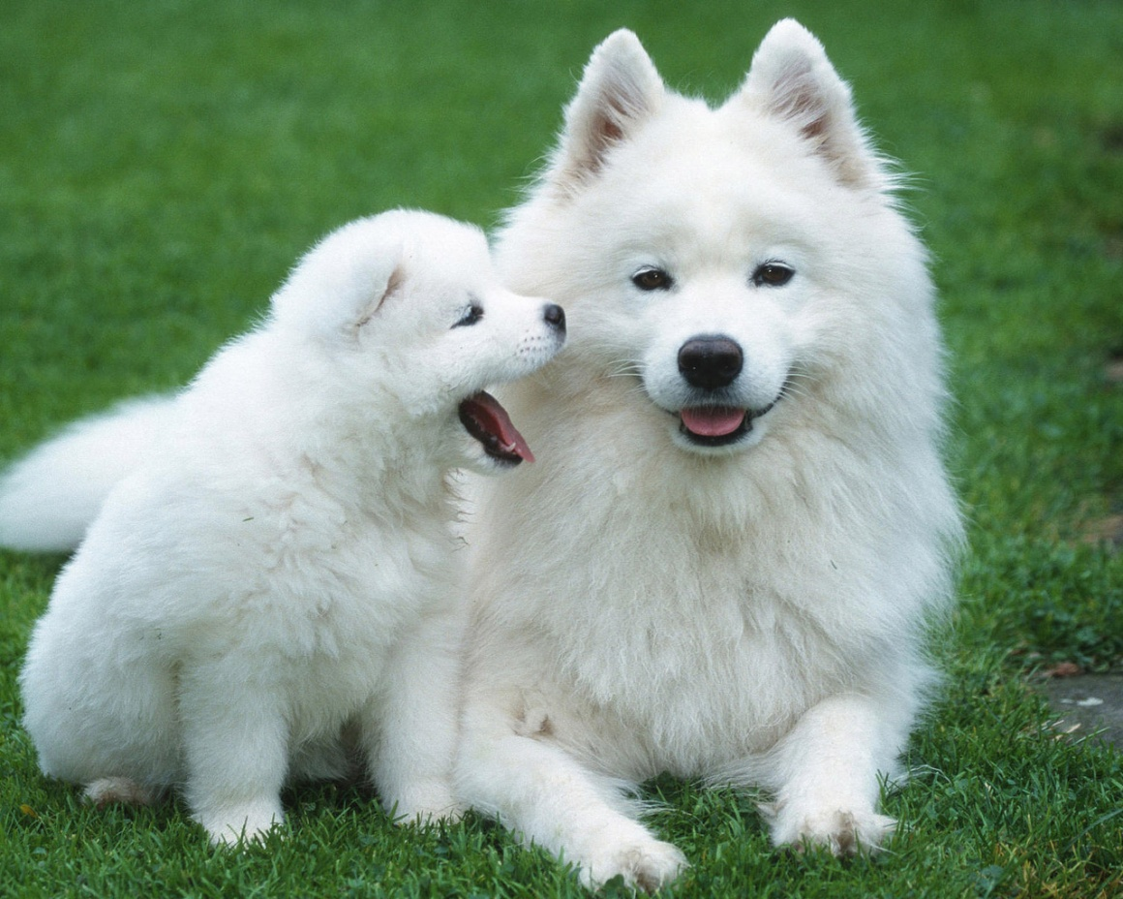
С днем рождения, щеночки! –
Мама всех целует в щечки.
А щеночки, хвосты задрав,
Отвечают ей: «Гав –гав!»
Как она лает?
Что есть у собаки?
Чем покрыта собака?
Какое имя ты бы дал щенку?

Slide 4
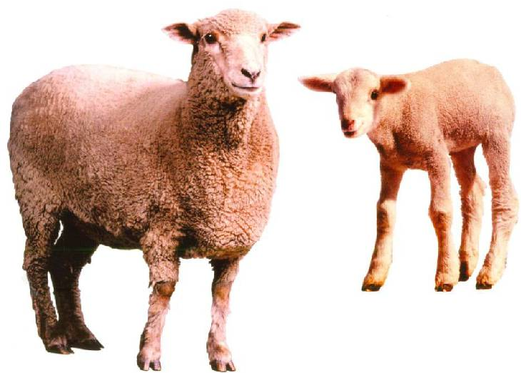
Блеет ласково овечка,
Видя сына у крылечка –
Белокурого ягненка,
Очень нежного ребенка.
_ Как зовет сына овечка?
Чем покрыта овечка?
- Какая шерсть у овечки?

Slide 5
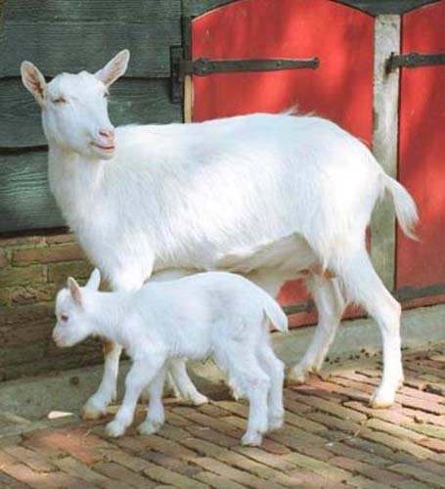
Что ты видишь у козы?
Как она кричит?
Беспокоиться коза
О своем сынишке – крошке:
Начинается гроза –
У него намокнут ноги

Slide 6
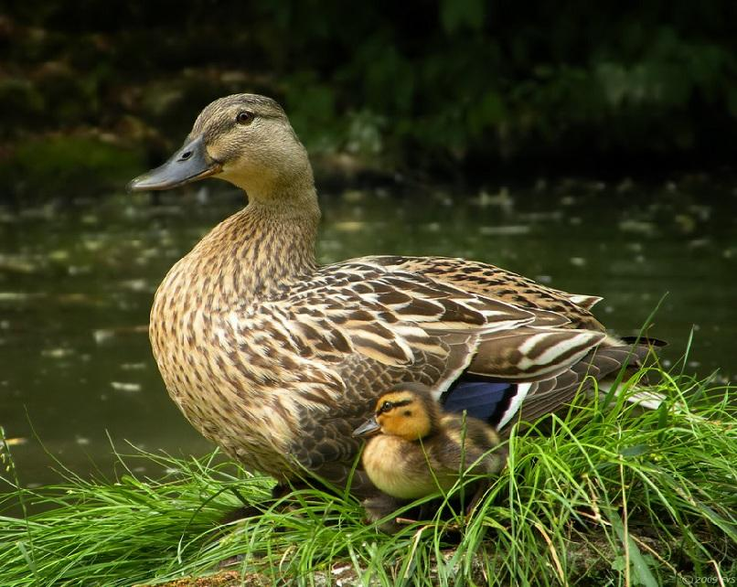
Утка- мама любит воду
И в холодную погоду
Водит на реку утят:
Плавать деточки хотят!
Как крякает уточка?
Как называют деток уточки?

Slide 7
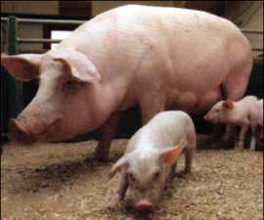
Подставляет солнцу спинку
Лежебока – поросенок.
Смотрит ласково на свинку –
Это мама и ребенок.
Как мама свинья хрюкает?
Чем отличается поросенок
от свинки?

Slide 8
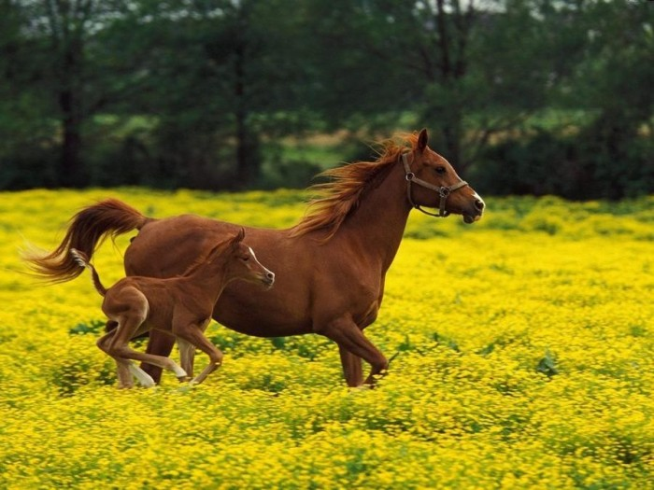
Выгнул шейку жеребенок –
Рыжий лошади ребенок.
Только на копытца встал,
Вслед за мной побежал.
Как кричит лошадка?
Какого размера мама?
Какого размера детеныш?
Какое имя ты бы дал
жеребенку?

Slide 9
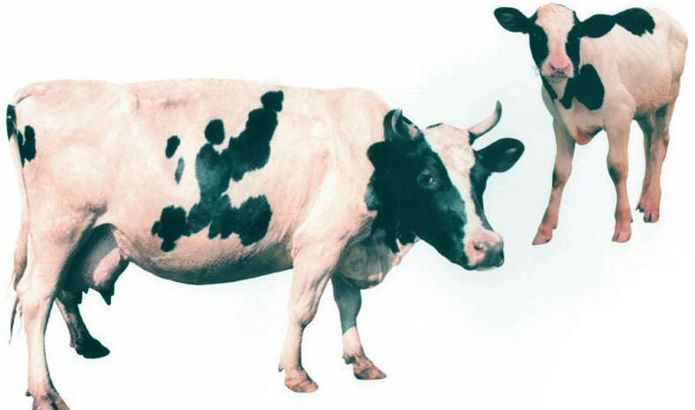
Как мычит корова? - Что есть у коровы?
Расскажи, какая корова
на картинке?
Может строго и сурово
На других смотреть корова
Лишь теленок целый день
Любоваться ей не лень.

Slide 10
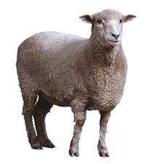
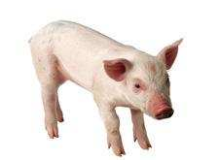
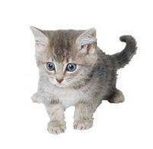
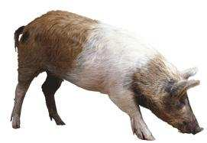
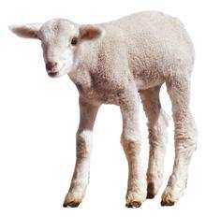
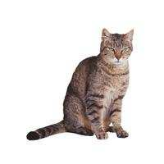

Slide 11
